Slide 1
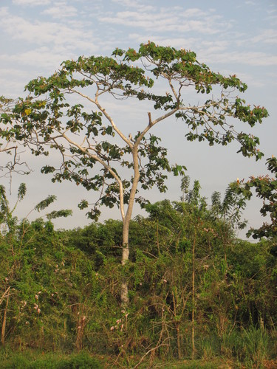
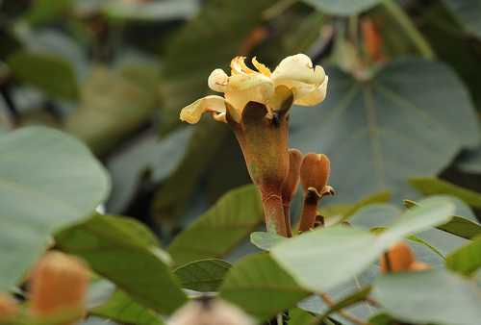
Análisis Geoespacial del Balso en Colombia para la Planificación Forestal
Valentina Cardona Velásquez
Curso Análisis Geoespacial 2025-1S

Slide 2
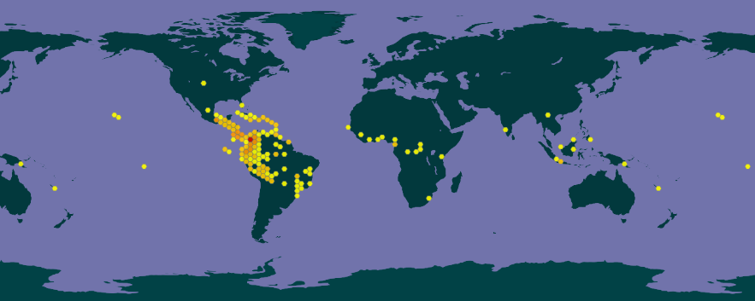
Análisis Geoespacial del Balso en Colombia para la Planificación Forestal
Generalidades del Balso
Ochroma pyramidale
Altura 25-30m , DAP 1.2m
Madera blanda (0.10–0.30 g/cm³)
Puede desarrollarse entre:
Elevación (0 y 1800 msnm)
Temperatura (20–28 °C)
Precipitación (2500 mm)

Slide 3
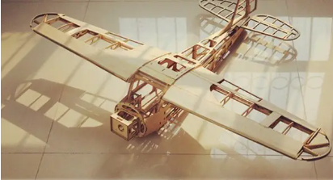

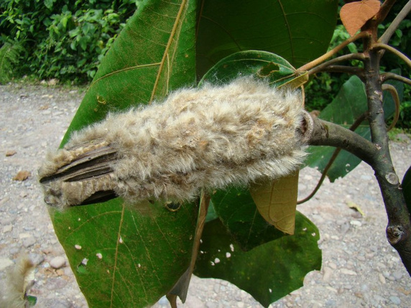
Análisis Geoespacial del Balso en Colombia para la Planificación Forestal
Oportunidad del estudio
Rápido crecimiento (Turno 4–6 años)
Múltiples usos (balsas, artesanías, maquetas, pulpa y aislantes acústicos)
Cuenta con incentivos de apoyo del gobierno (CIF)
Poca área plantada (1.264 ha de Balso, frente a un total nacional de 551.345 ha)
Ecuador como único competidor regional
Se requiere identificar zonas óptimas para el establecimiento de Balso en Colombia, considerando tanto condiciones actuales como escenarios futuros de cambio climático.

Slide 4
Análisis Geoespacial del Balso en Colombia para la Planificación Forestal
Análisis Geoespacial
Objetivo.
Comprender los patrones espaciales de la distribución actual y potencial del balso para promover su aprovechamiento sostenible.
Tipos de datos.
Datos de ocurrencia de la especie (Vector-Punto, obtenidas a partir de GBIF)
Variables climáticas actuales y proyectadas (Raster, extraídas de WorldClim)
Datos complementarios (opcional) (Capas vectoriales de interés como: Vías, Coberturas de uso del suelo)

